Slide 1
Final Project - Intermediate Python AI Mentorship
oleh: Tariq Fitria Aziz
Data: Air BnB

Slide 2
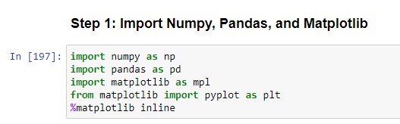
Step 1: Import Packages

Slide 3
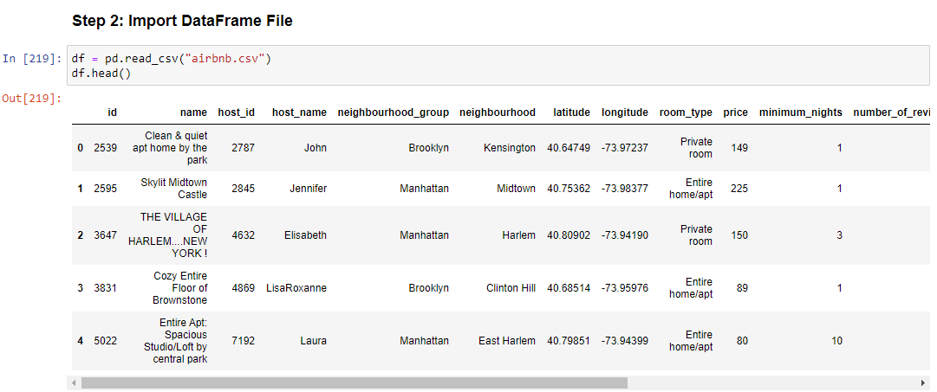
Step 2: Import File as DataFrame

Slide 4
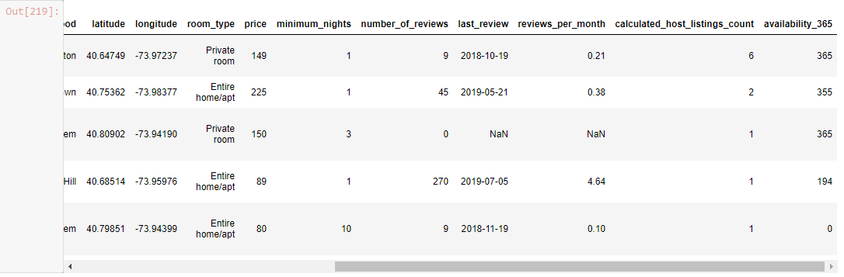

Slide 5
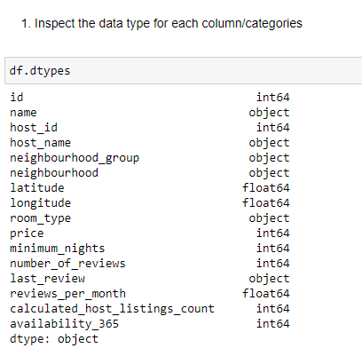
Step 3.1: Inspect Data Types
Dapat dilihat bahwa ‘last_review’ memiliki tipe ‘object’ dan bukan ‘datetime’

Slide 6
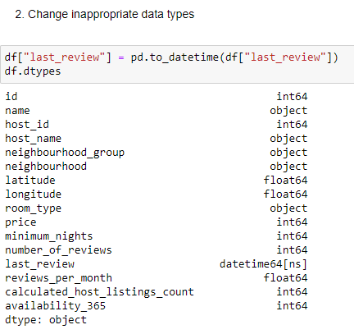
Step 3.2: Change Inappropriate Data Type

Slide 7
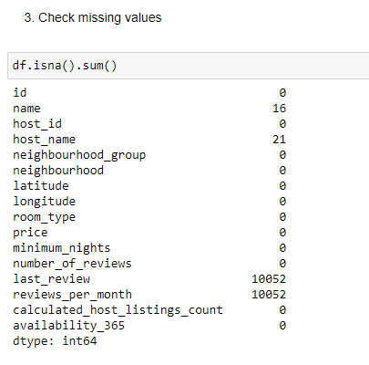
Step 3.3: Check Missing Values
Missing values terdapat pada kolom ‘name’, ‘host_name’, ‘last_review’, dan ‘review_per_month’

Slide 8
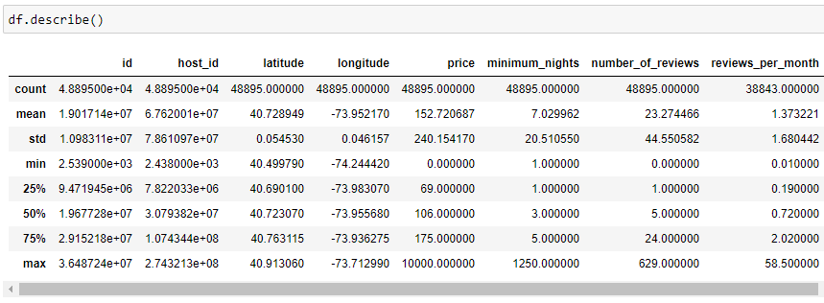
Step 4: Show Statistical Properties
Tidak semua data penting, seperti misalnya id dan host_id, sehingga tidak perlu ditampilkan

Slide 9
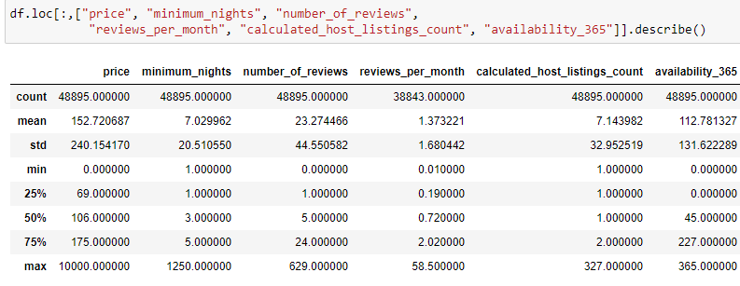

Slide 10
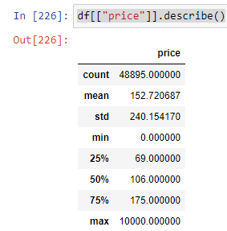
Mari kita fokus ke harga!
Dapat dilihat statistical data seperti harga tertinggi, terendah, dan rata-rata

Slide 11
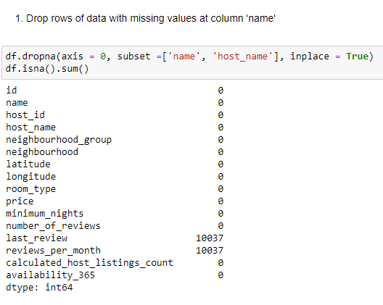
Step 5: Get Rid of Missing Data
Mari kita drop data hilang dengan persentase rendah

Slide 12
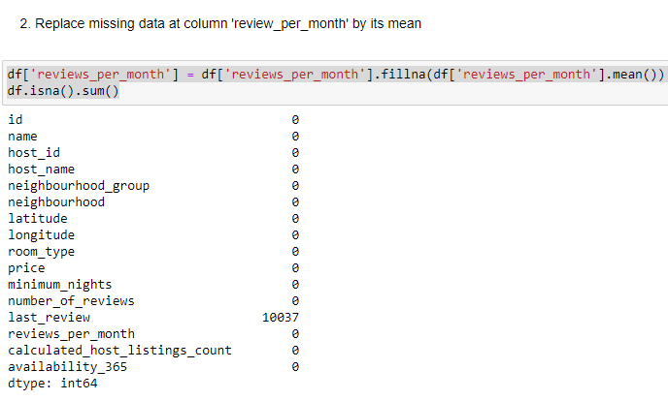

Slide 13
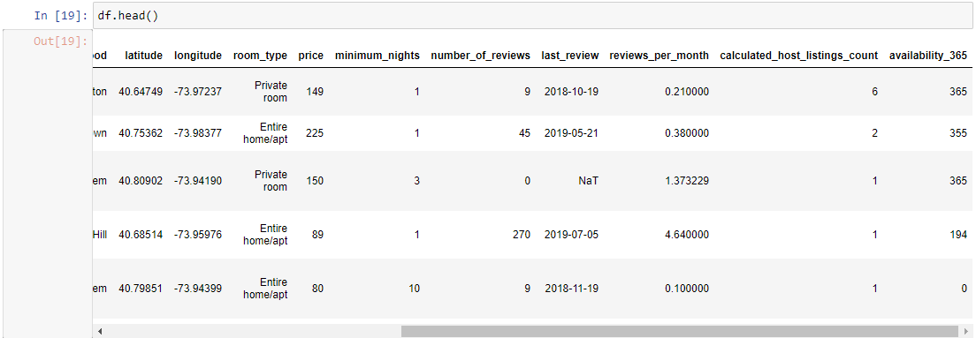

Slide 14
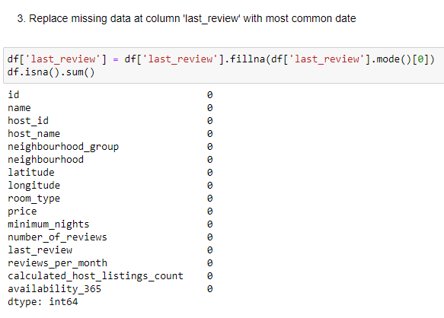


Slide 15
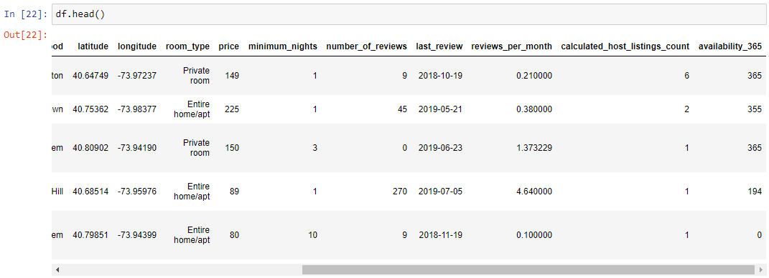

Slide 16
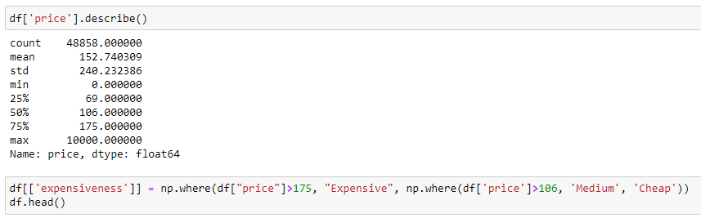

Step 6: Make a New Category based on price

Slide 17
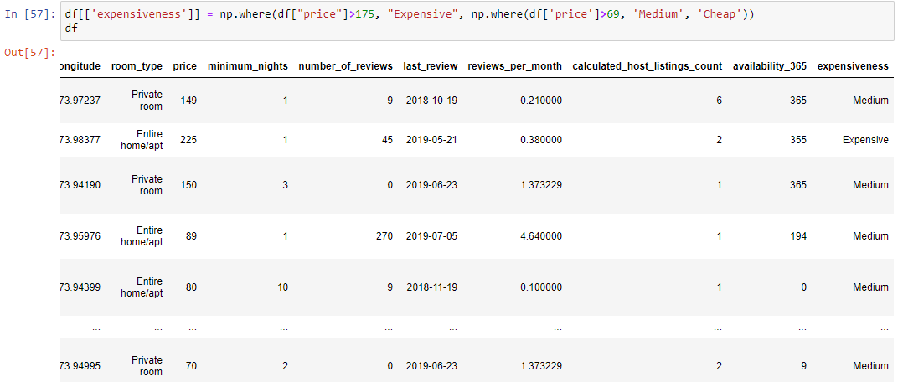

Slide 18
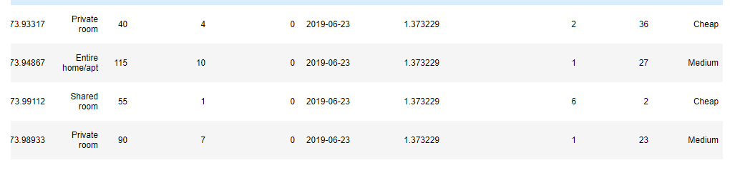

Slide 19
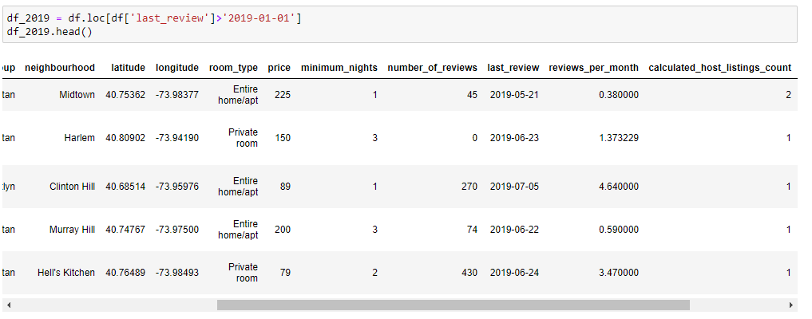

Step 7: Filter All Data with Reviews above 2019

Slide 20
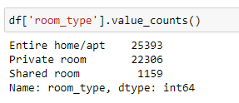

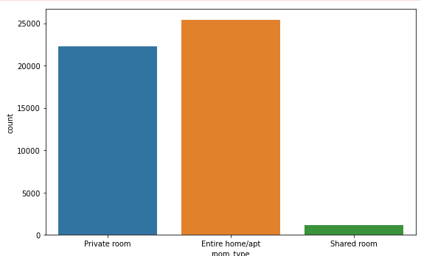
Step 8: Visualize Price Comparison between room

Slide 21
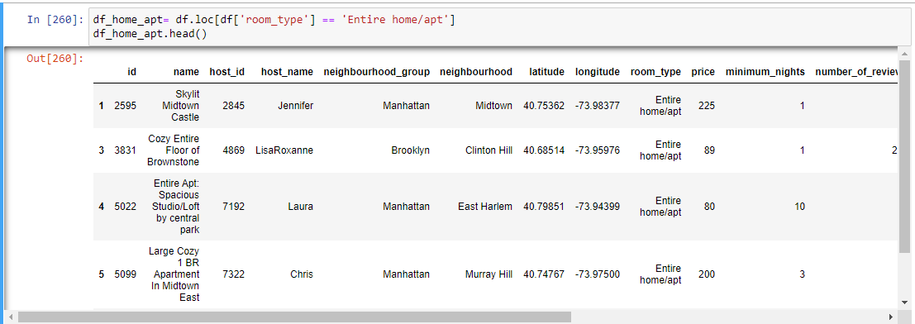

Slide 22
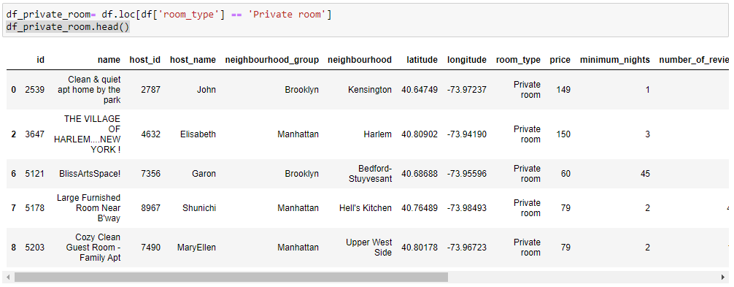

Slide 23
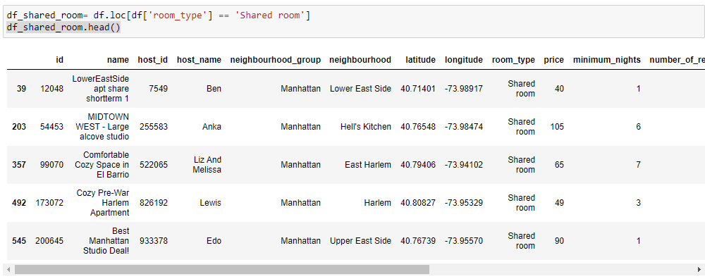

Slide 24
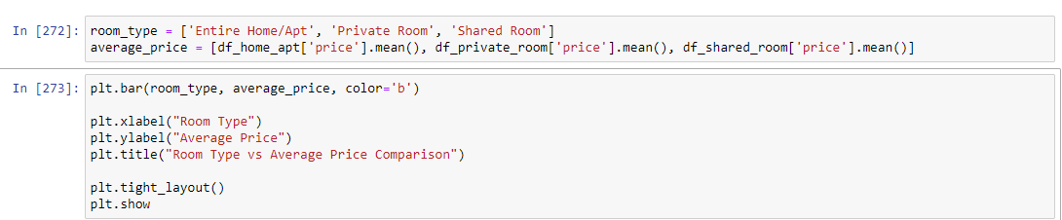

Slide 25
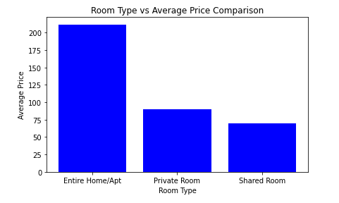
Price Comparison between room types

Slide 26
Terima Kasih!

